Slide 1
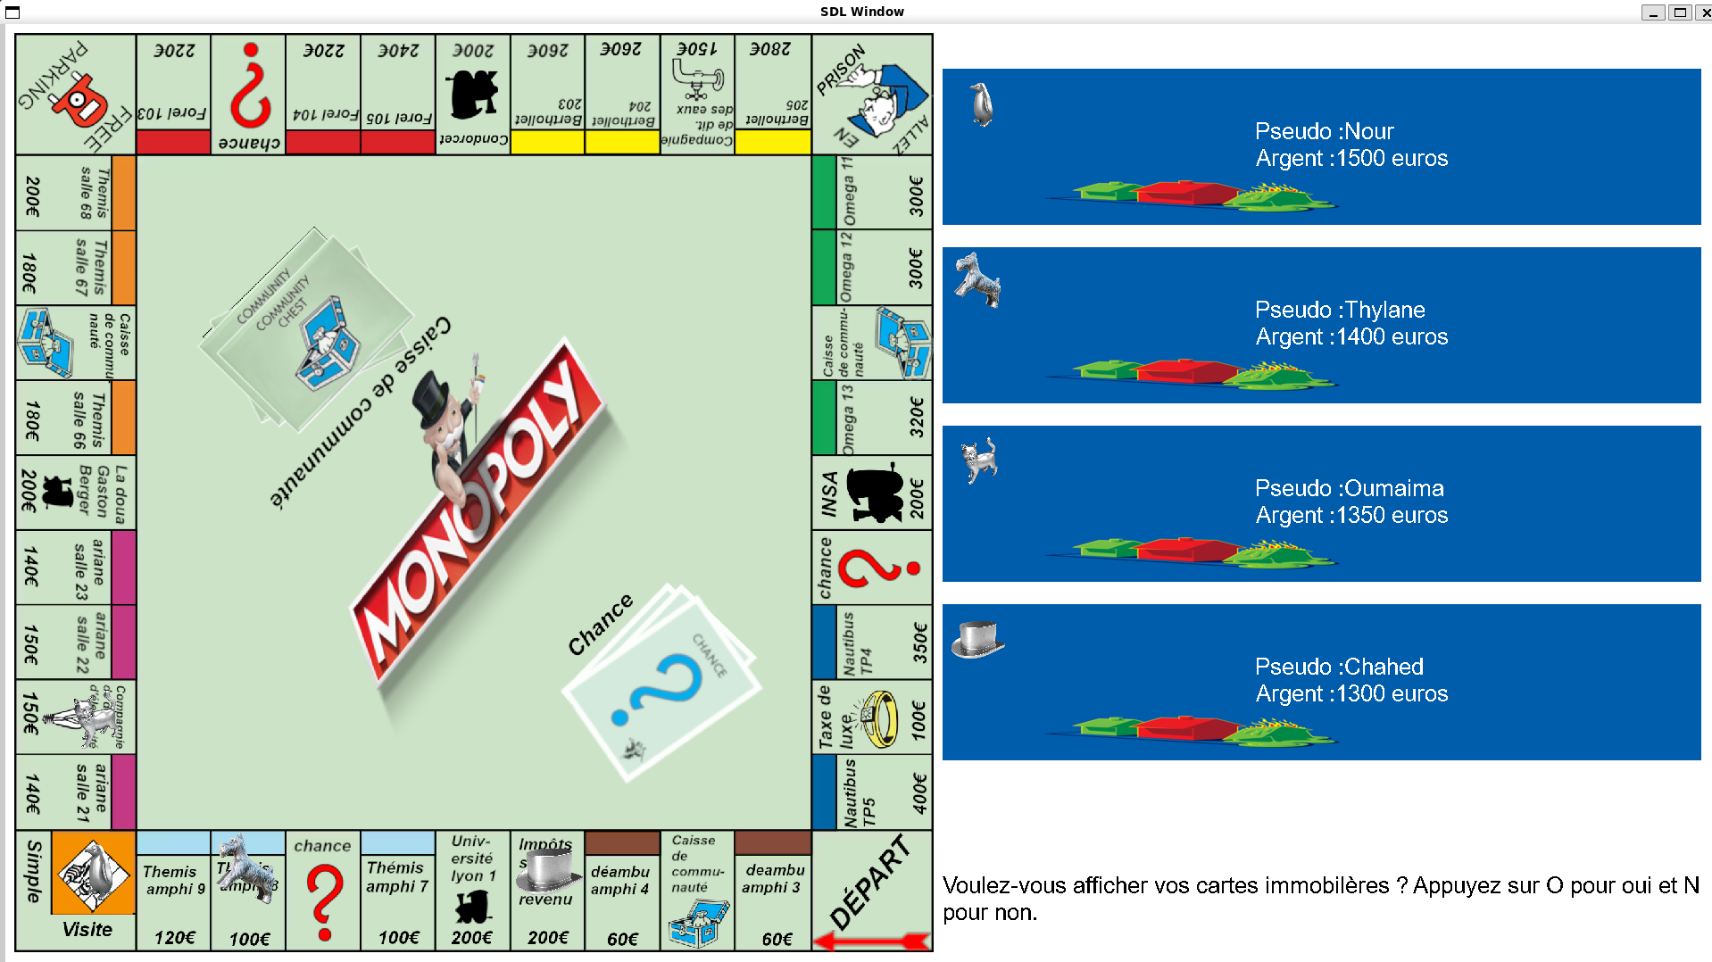
Monopoly Lyon 1 :
Le Monopoly Lyon 1 est un jeu de société où les joueurs achètent, vendent des propriétés et construisent des maisons et des hôtels sur le campus LyonTech-la Doua . L'objectif est de gérer ses finances avec stratégie pour ruiner ses adversaires et être le dernier joueur solvable.
Auteurs: Thylane Rossi , Nour Baananou, Oumaima Tali

Slide 2
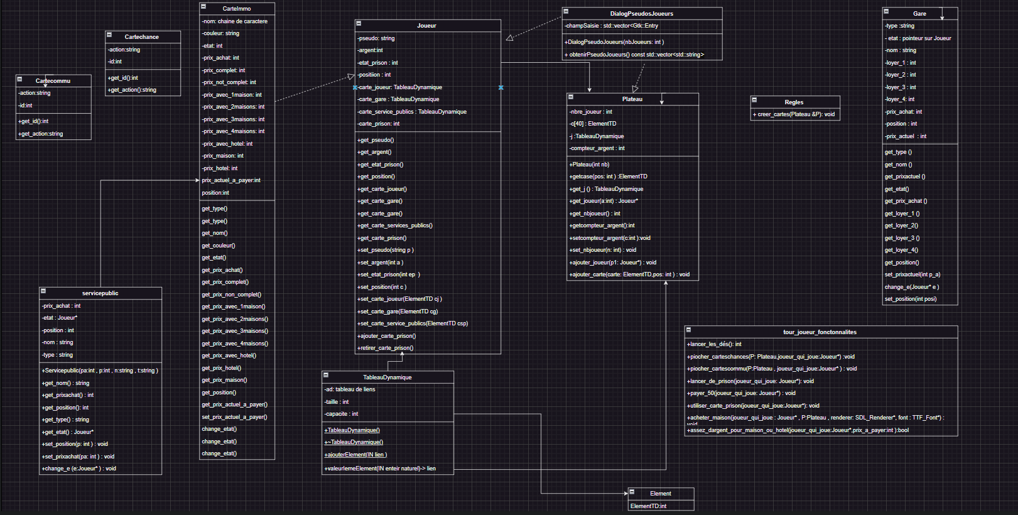
Diagrammes des classes

Slide 3
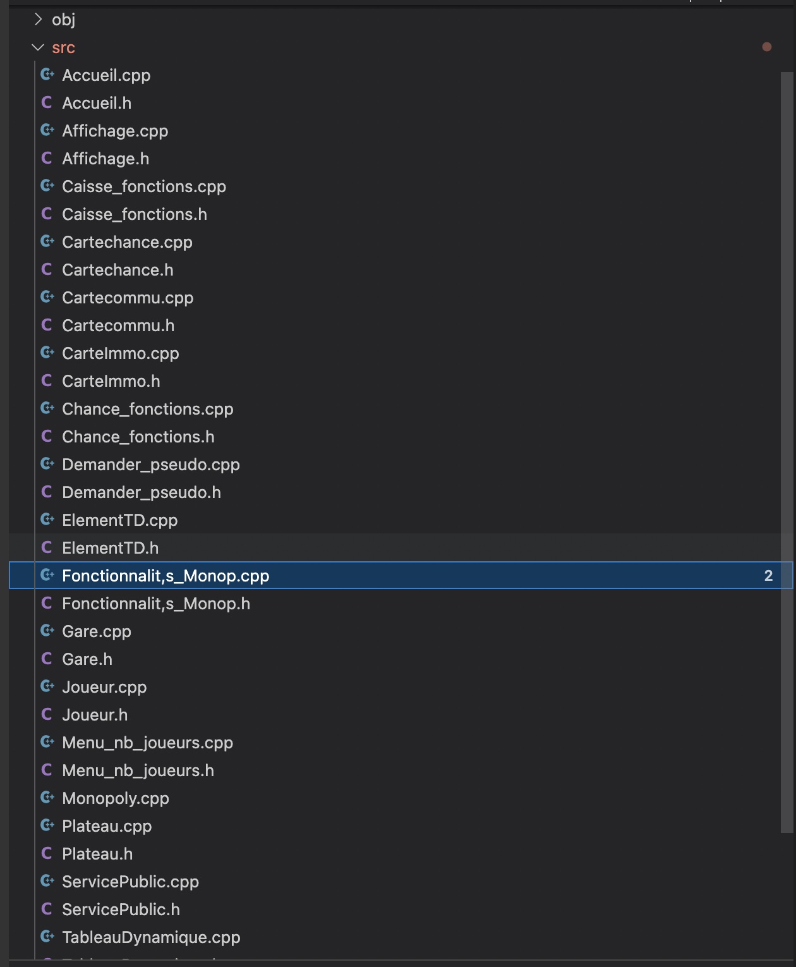
Compléxité du jeu ; plusieurs règles, conditions , dépéndances :
Plusieurs classes representant les differents éléments du jeu ;
Cartechance, Cartecommu , Carteimmo , Joueur …

Slide 4
Exemple de régle complexe : Sortir de prison (code dans la prochaine diapo)
Concept : si le joueur tombe sur la case 30, il part en prison . Il y’a 3 options pour sortir de prison ; payer 50 euros , utiliser une carte “libéré de prison “ ou obtenir 2 fois de suite un double avec les dés .
Cet exemple n’est pas compliqué à coder mais il réprésente la majorité des regles de monopoly ; elles sont longues à coder et il faut prendre en compte toutes les conditions .
Pour coder notre fonction et pour que le jeu soit fluide , on devait à chaque fois vérifier l’argent et les cartes du joueur et lui proposer de choisir entre les options possibles à lui .

Slide 5
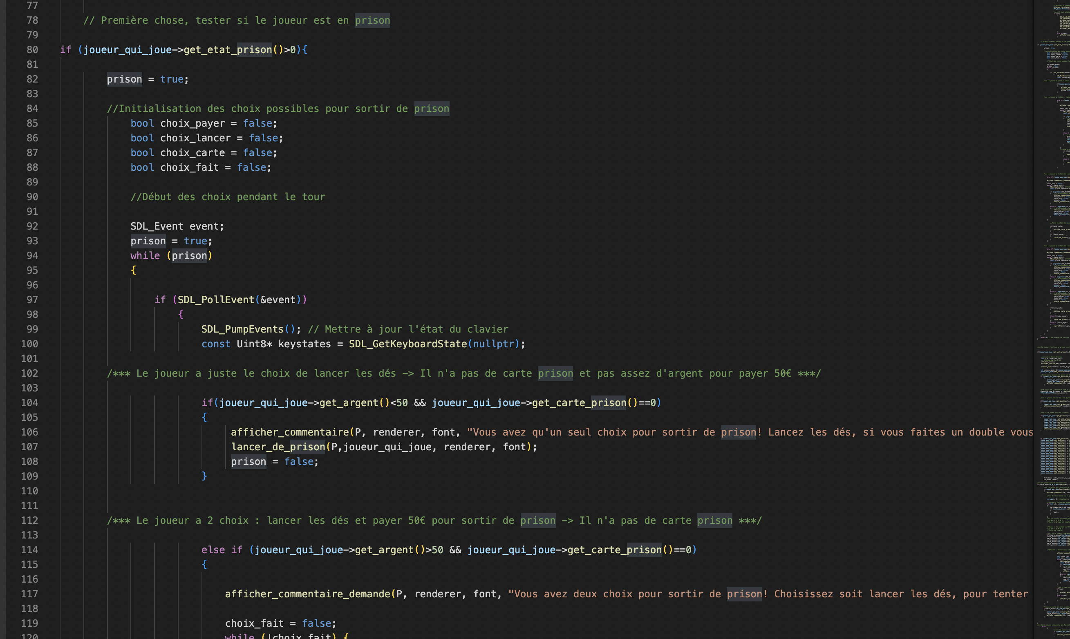
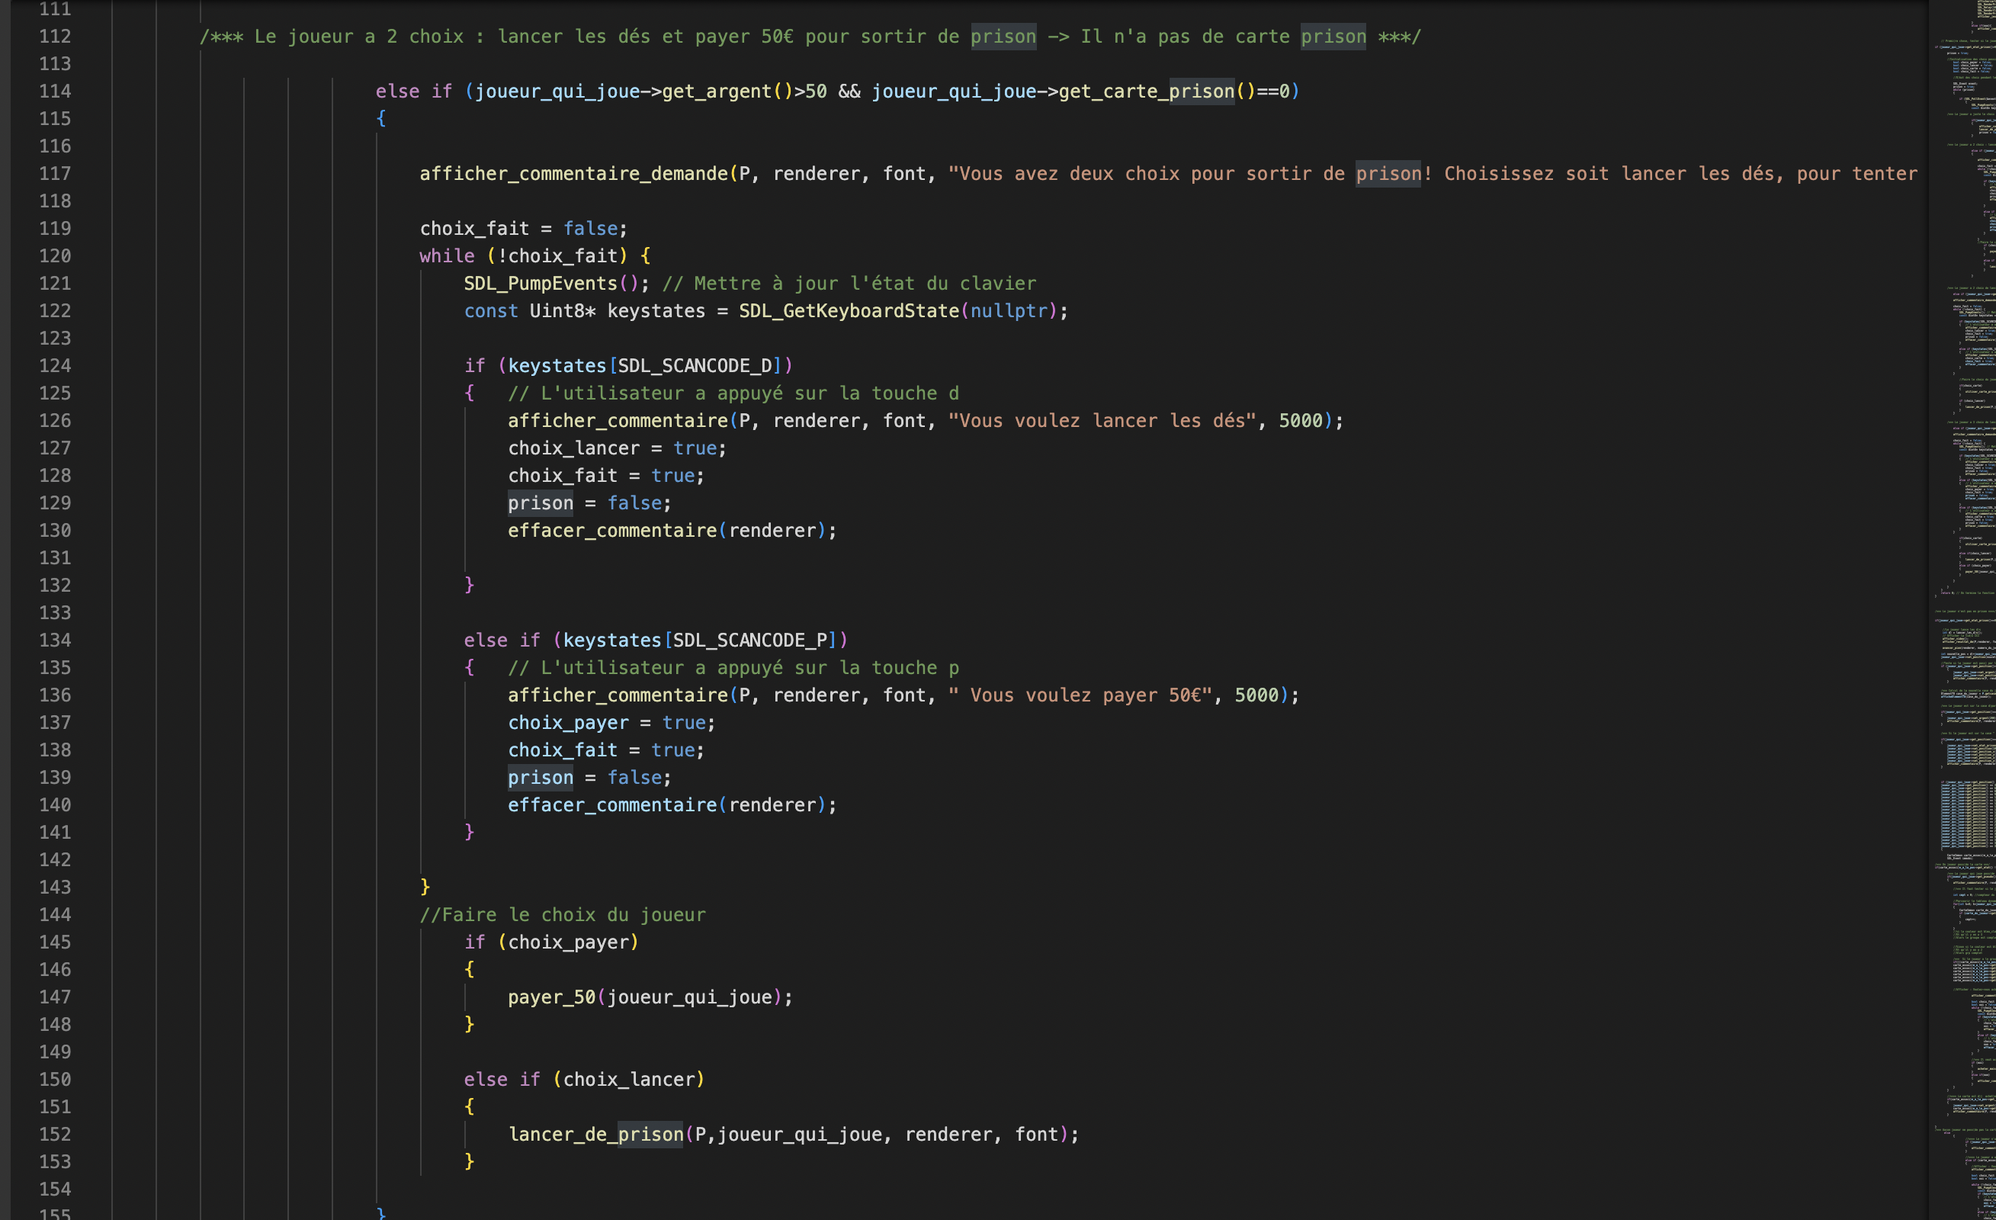
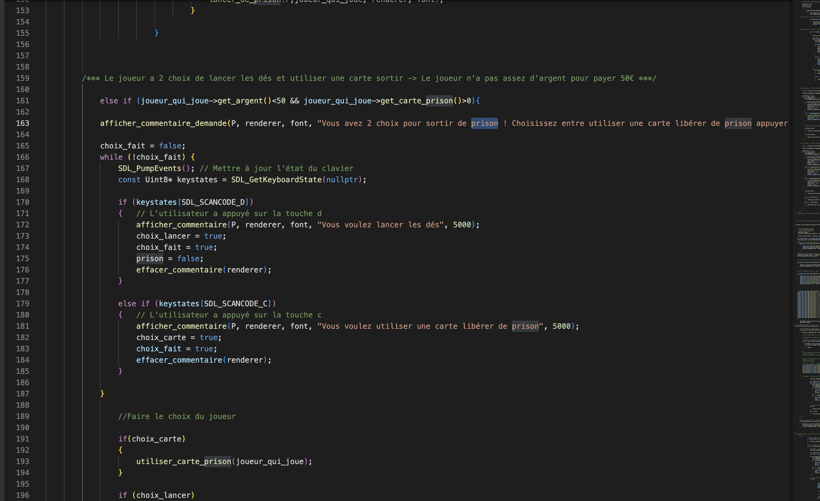

Slide 6
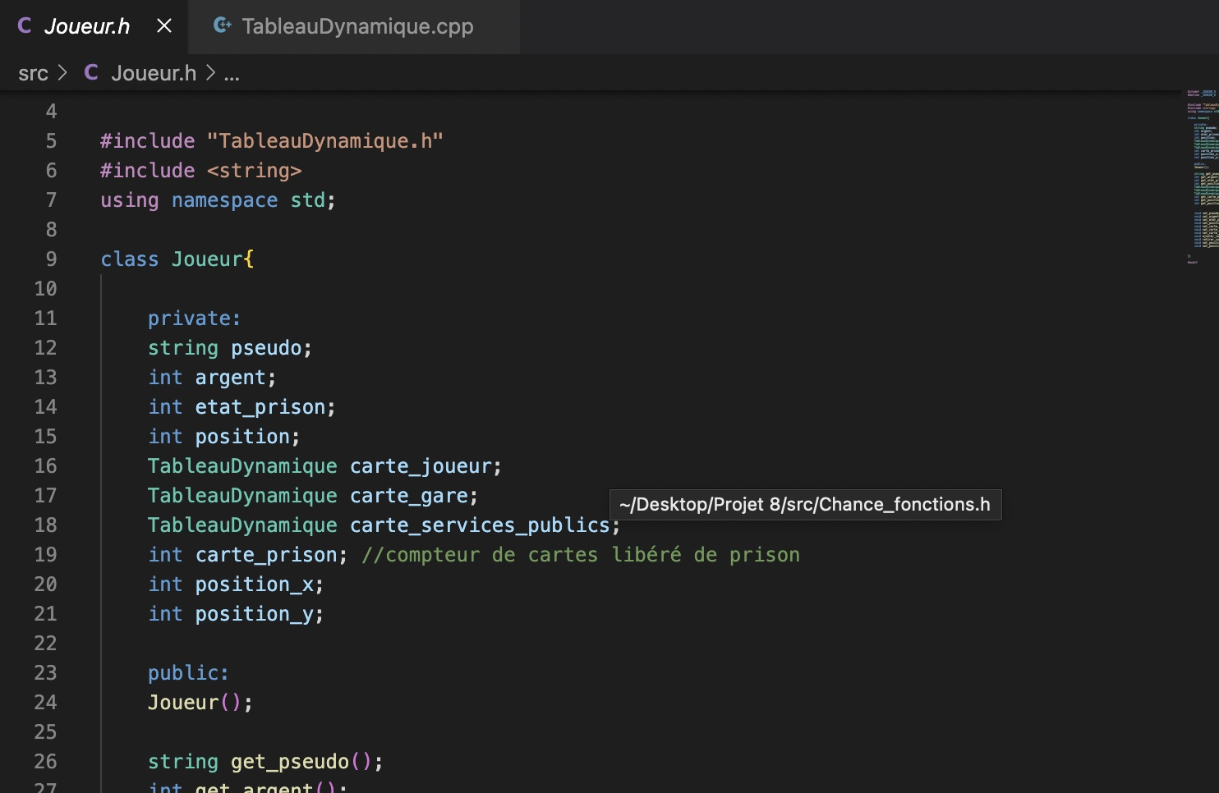
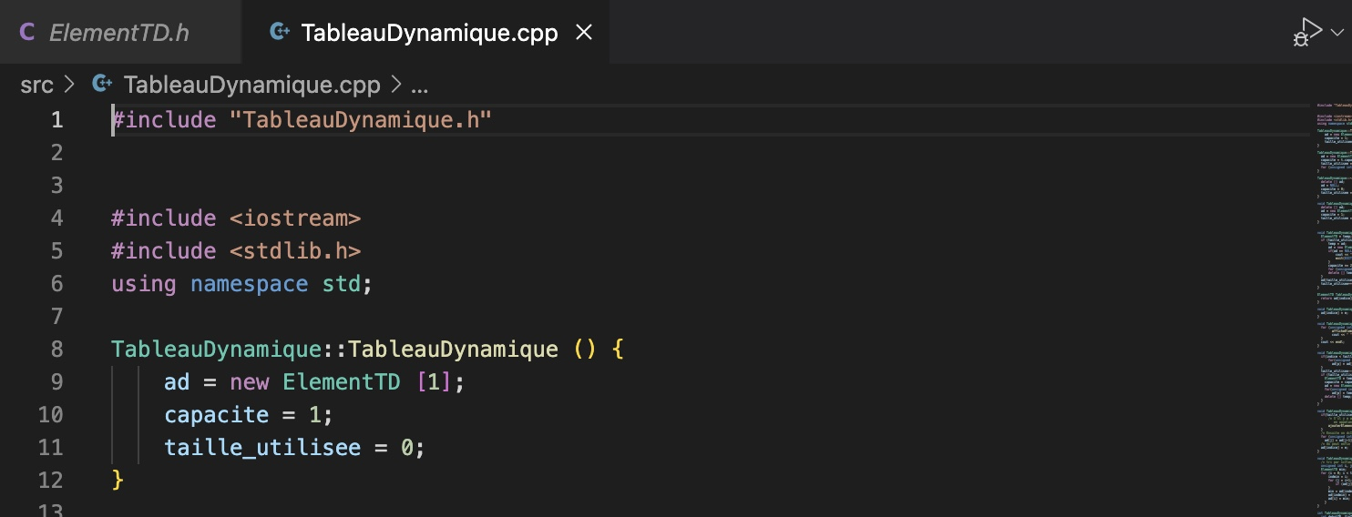
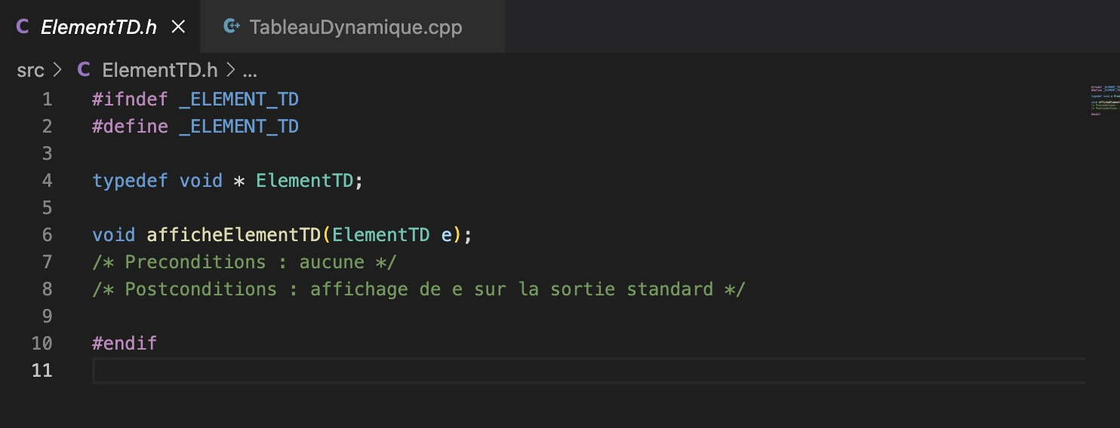
Pointeurs (void *)
On avait stocker plusieurs données du jeu dans des tableaux dynamiques , comme par exemple les cartes des joueurs ( cartes gare, carte immobilières et cartes services publics) . Notre donnée membre ad de la classe TableauDynamique pointe sur ElementTD .
Comme on avait plusieurs ElementTD de type différents , on pouvait pas associer ElementTD à un seule type . Donc , on a décidé de l’associer à un void* .

Slide 7
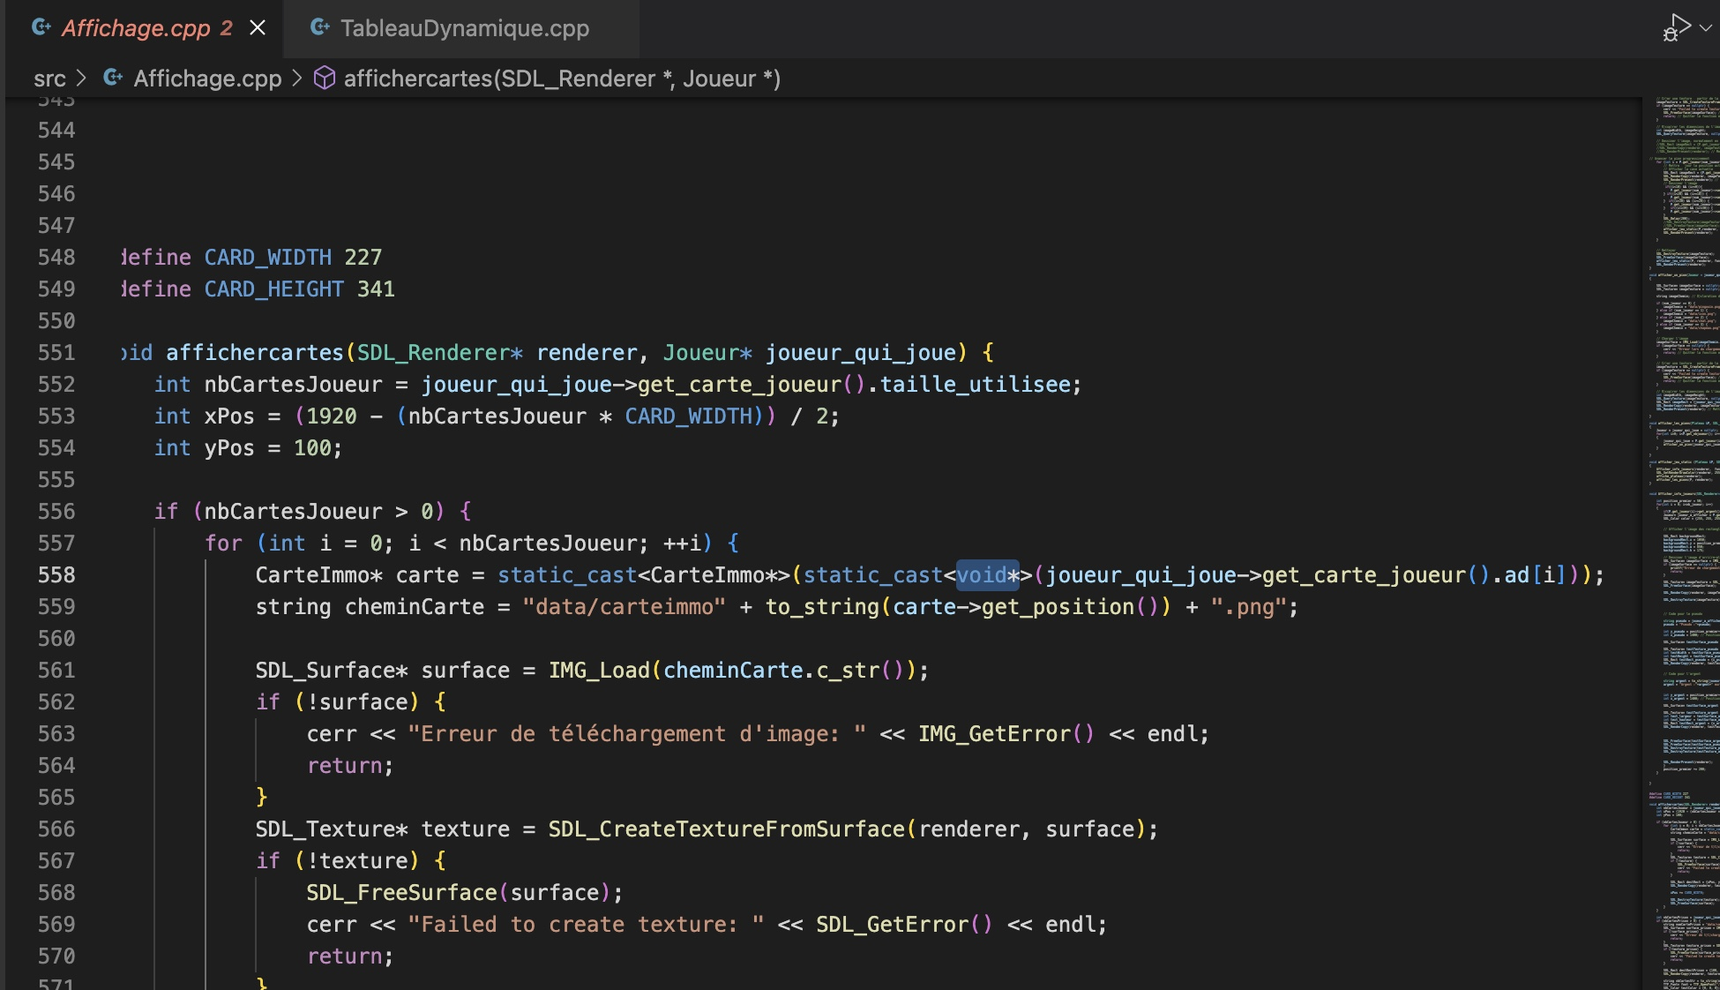
Difficulté : Convertir void* en un type spécifique souhaité A chaque fois qu’on voulait utilisait les données contenus dans le tableau dynamique , il fallait convertir le type void* pour que ElementTD prend le type souhaité et pour qu’on puisse récupérer des données ce qui a posé une difficulté vu qu’on connaissait pas cette approche .

Slide 8
Bibliothèque Json (prochaine diapo : extrait de code)
On a utilisé la bibliothèque JSON pour stocker les informations des cartes immobilières ,
communauté et chance .
Long à ecrire (par exemple dans carte.json ).
Facilite l’organisation hiéarchique des données.
Facile à manipuler et à modifier ( qui aurait pu être plus compliqué si on utilisait un tableau
dynamique par exemple) .
Appel fichier Json : déclarer un vecteur de pointeurs qui sera utilisé pour
stocker les données souhaitées . On ouvre le fichier Json , on lit les données
et on les stocke dans l'objet ‘Json::Value root ‘. Pour parcourir les données , on
itère sur chaque élément de l'objet root (qui contient les données JSON lues) et on
extrait les valeurs nécessaires pour créer les objets du type souhaitée. ON alloue de la
mémoire pour chaque objet souhaitée à l'aide de new, puis vous stockez les pointeurs vers
ces objets dans le vecteur crée au début .

Slide 9
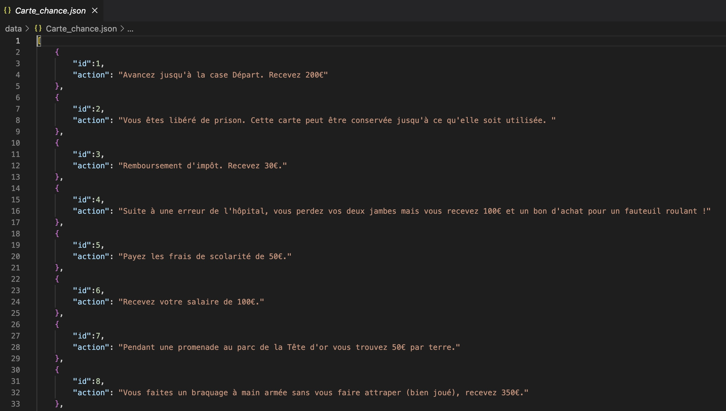

Slide 10
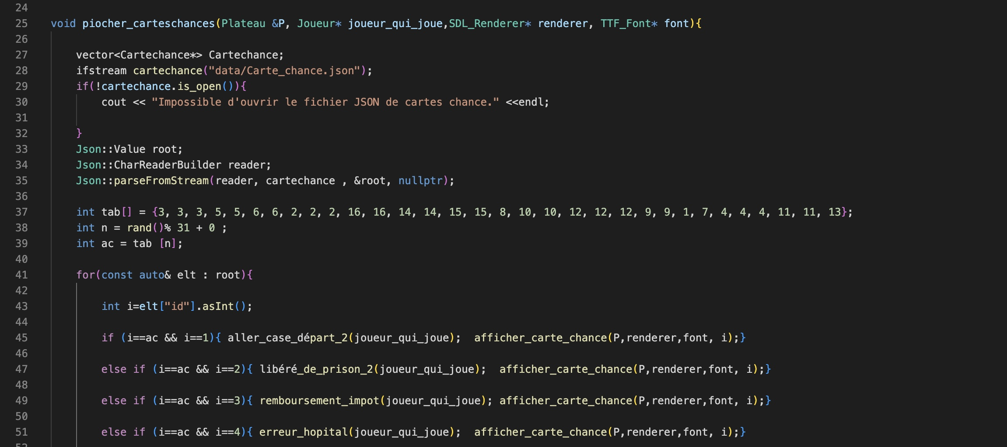

Slide 11
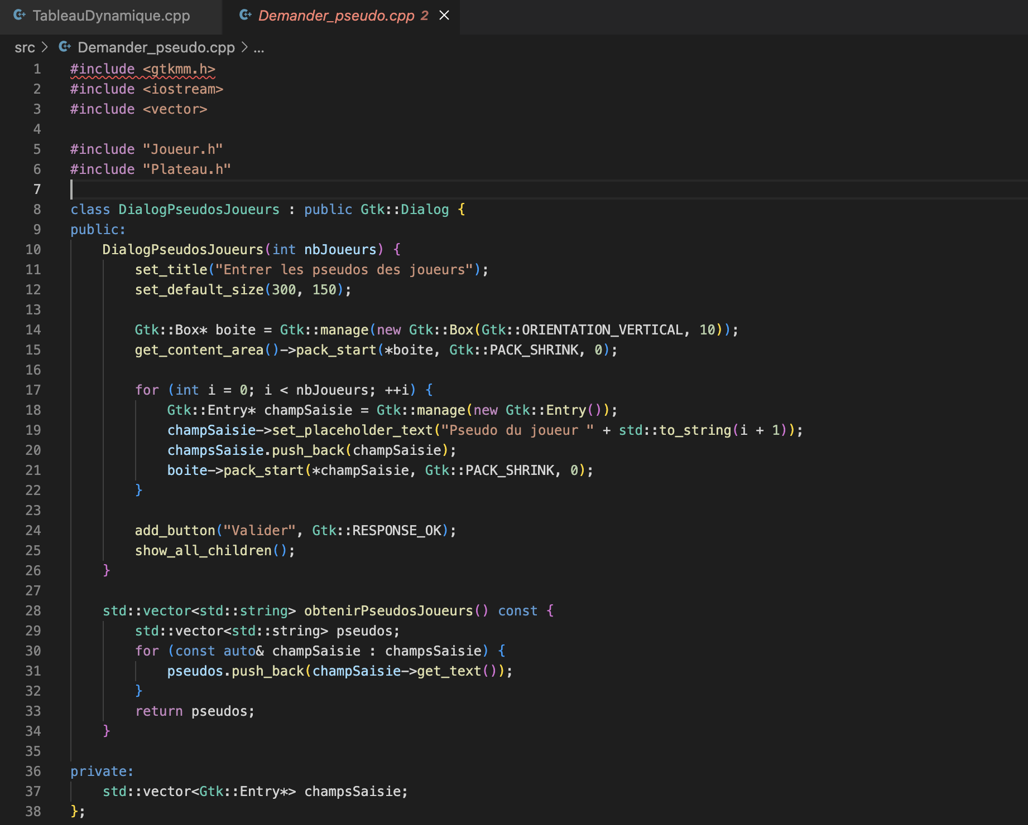
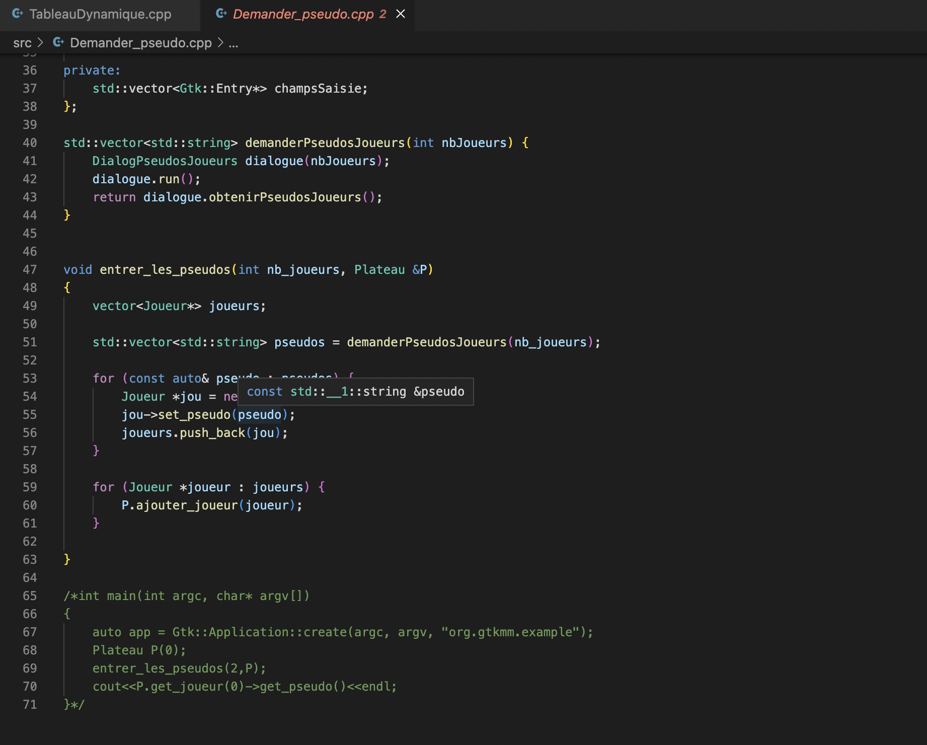
Nouvelle bibliothéque : gtkM pour récuperer les pseudos des joueurs qui n’était pas possible avec sdl .

Slide 12
Sdl : (vidéo , problème de fluiditédans l’affichage , fonctions complexes…)
Bien qu’on a codé avec SDL auparavant , lors de la réalisation de notre projet, on a fait face à beaucoup d’aspects inconnus dans le langage . On prend par exemple un de ces aspects ; pour un rendu plus beau et plus fluide , nous avons décidé d’inclure une vidéo de dé qui s’affiche à chaque lancée de dé . Il fallait que nous rencontrions plusieurs erreurs de segmentantion pour qu’on réalise que sdl ne prend pas de fichier mp4 et qu’il prend un fichier BMP ; le fichier contient une succesion d’images qui forment la vidéo et qui est chargé sequentiellement . (Code dans la diapo suivante)

Slide 13
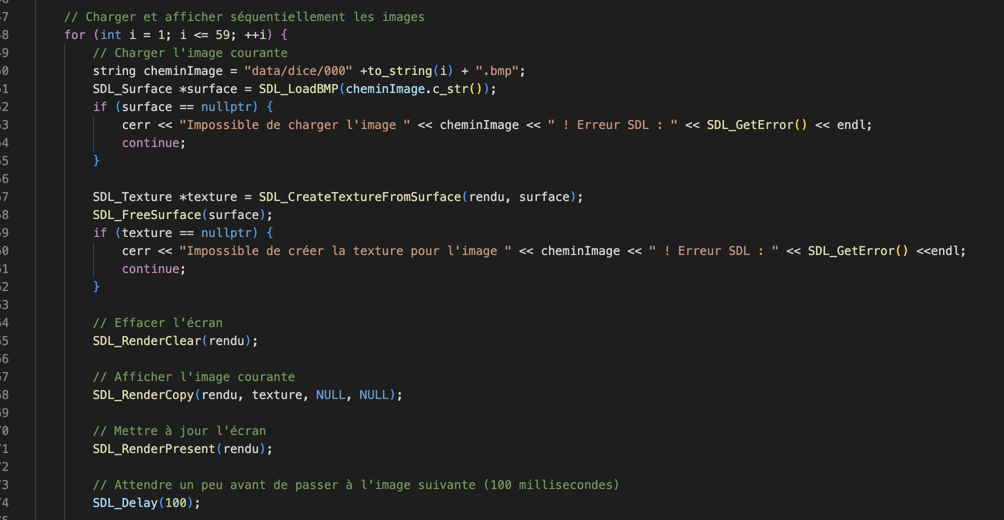

Slide 14
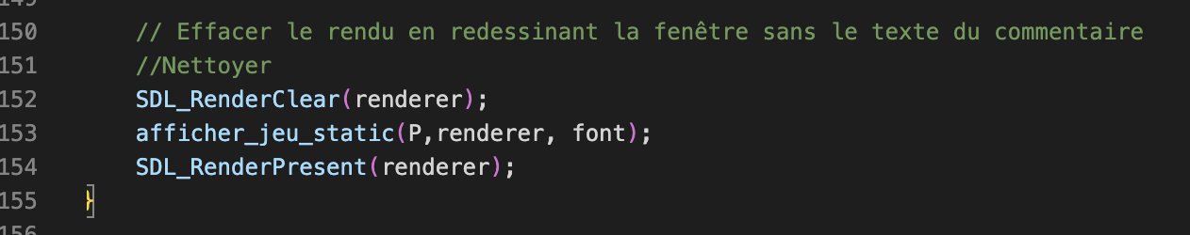
2ème aspect qui a posé problème : Redessin de toute la fênetre à chaque changement
Vu que c’est impossible d’enlever juste un element de la fênetre SDL et laisser le reste intact , la fênetre se redessinait après chaque action graphique ce qui rendait l’affichage laid et lent.
Exemple , Dessin du rectangle ou s’affichait les commentaires.
Au lieu de supprimer toute la fênetre et la redessiner ,
On a opté pour coder une fonction (effacer_commentaire)qui dessine un rectangle blanc vide et
l’appeler à la fin du code de notre fonction qui affiche le commentaire au lieu d’un RenderClear.

Slide 15
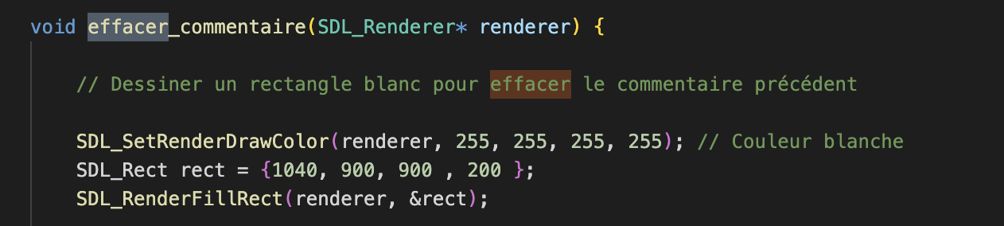
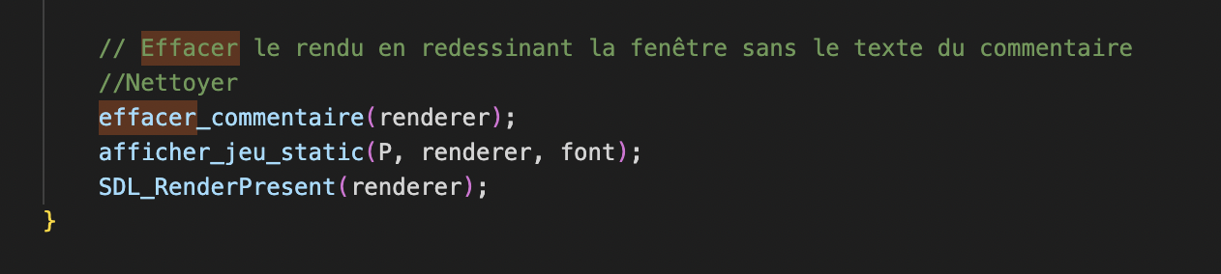

Slide 16
Fonctions d’affichage : des cartes immobilières possédées et de cartes chances et cartes communautaires quand le joueur pioche une
Ces fonctions étaient un peu compliquées ( par exemple pour la fonction afficher carte chance quand on pioche ) ; On a codé une procédure piocher_cartechances ; on crée un tableau pour répartir les id des cartes chances (il faillait pas que la quantité soit égale ; par exemple on mettrait moins de cartes chances ou il y avait une récompense de 350€ )et ensuite on parcourt le fichier json “cartechance.json“ et on correspond chaque id (du fichier json) à chaque valeur du tableau et on appelle la fonction qui correspond à la bonne action (définie dans chance_fonction.h) , ainsi que la fonction qui affiche la carte piochée à l’ecran ( le lien est fait par le id ; toutes les images sont nommées cartechance1.png , cartechance2.png , etc) .

Slide 17
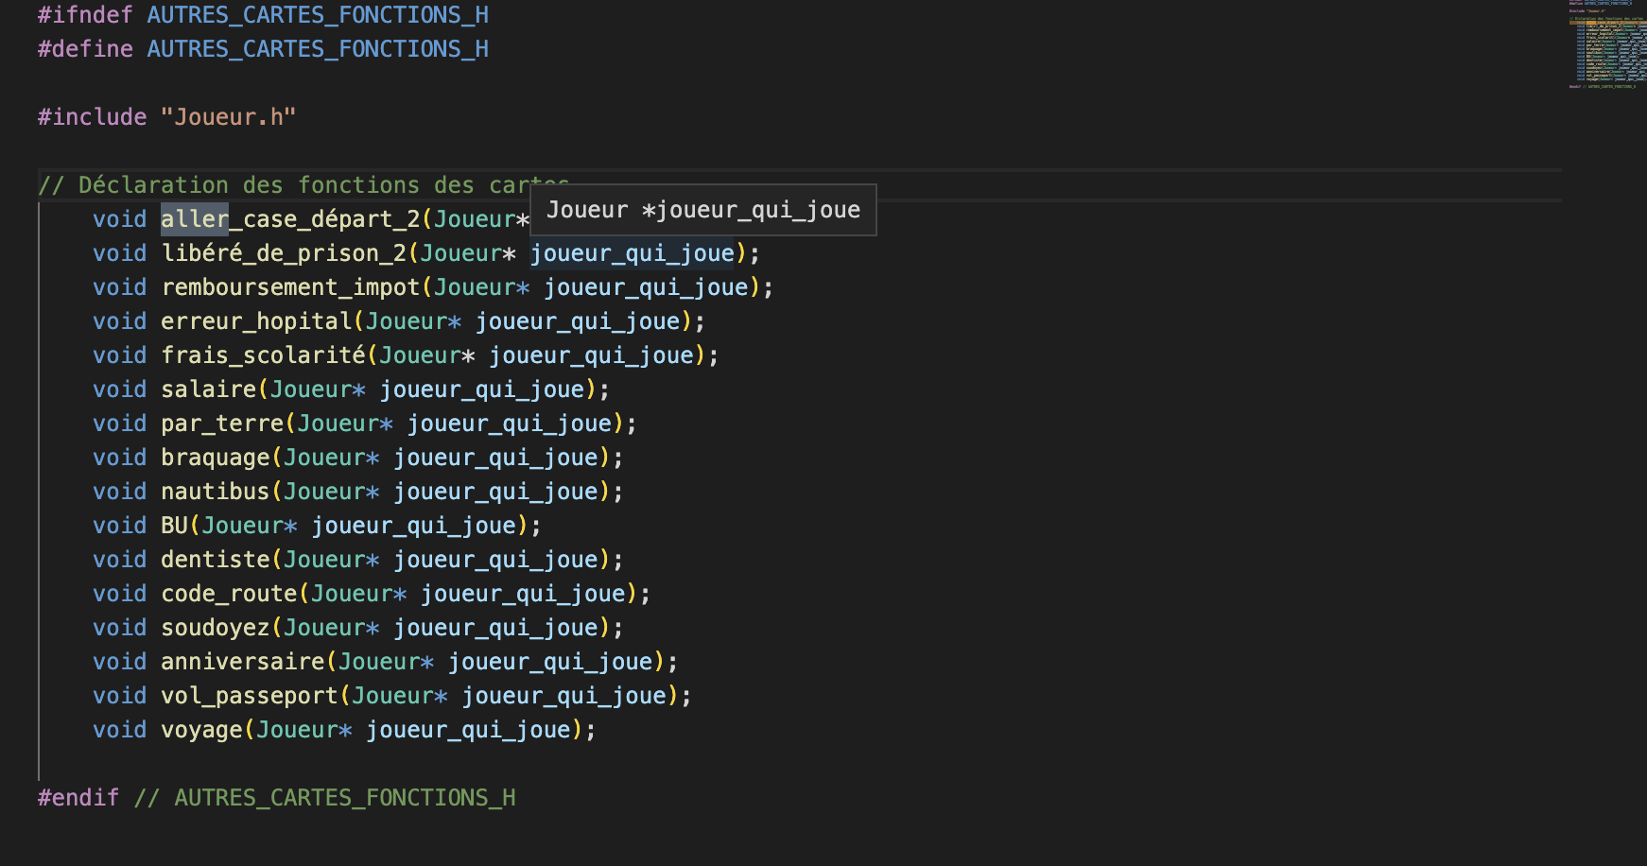
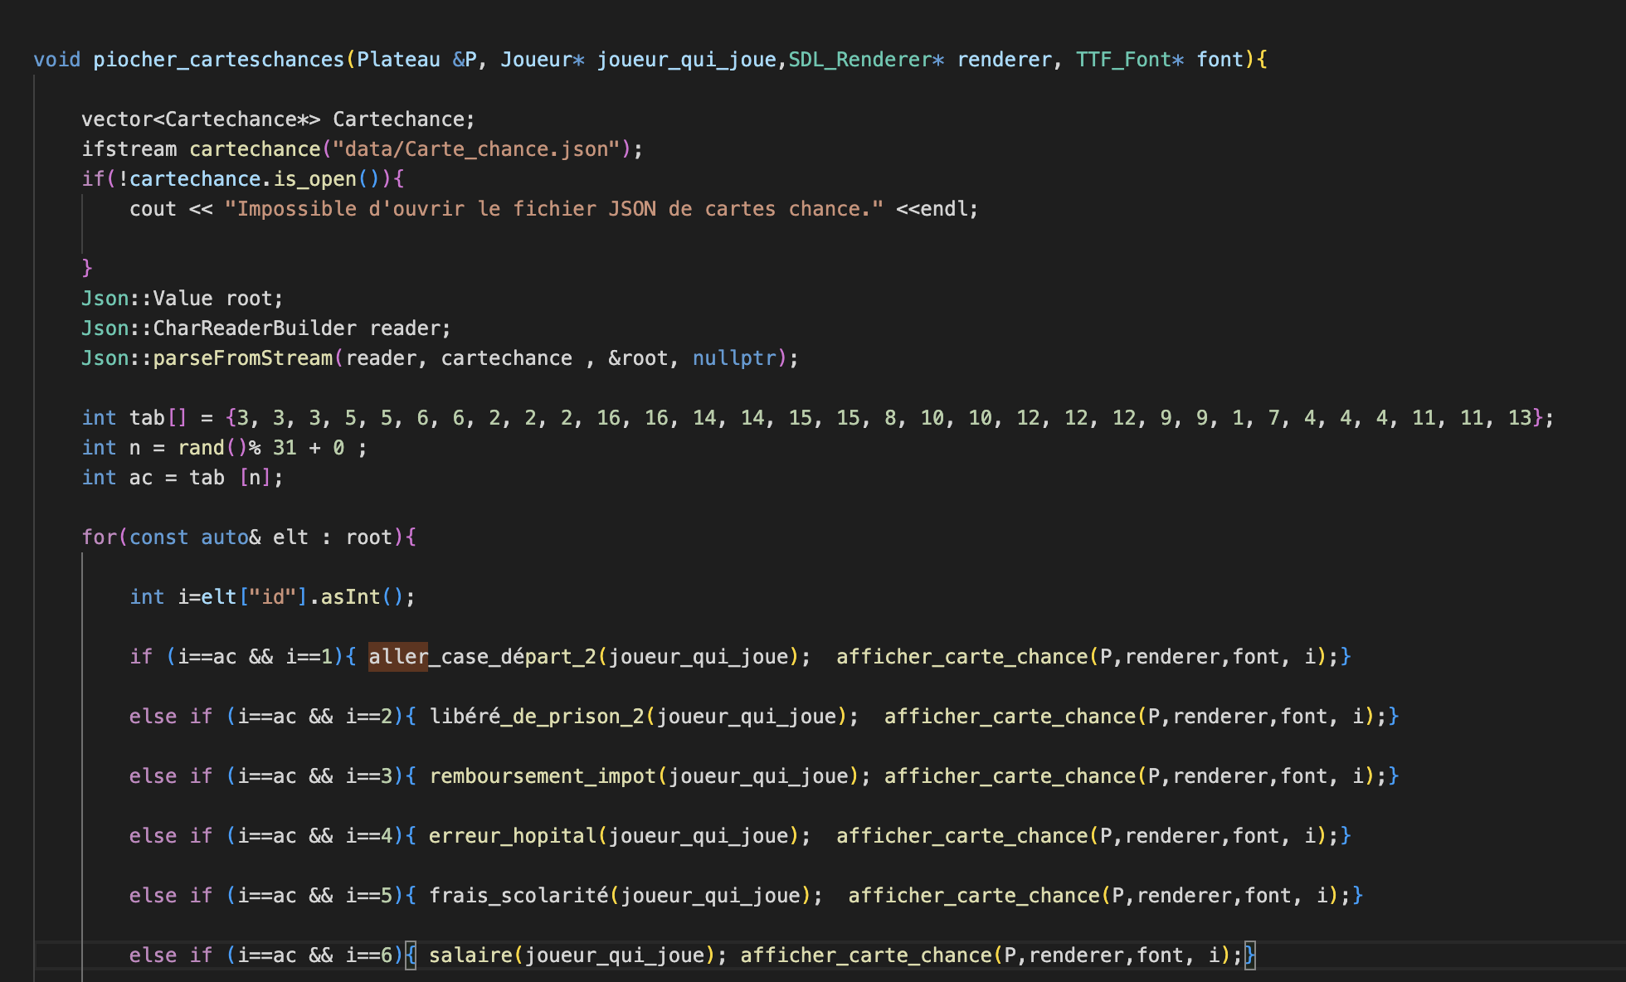
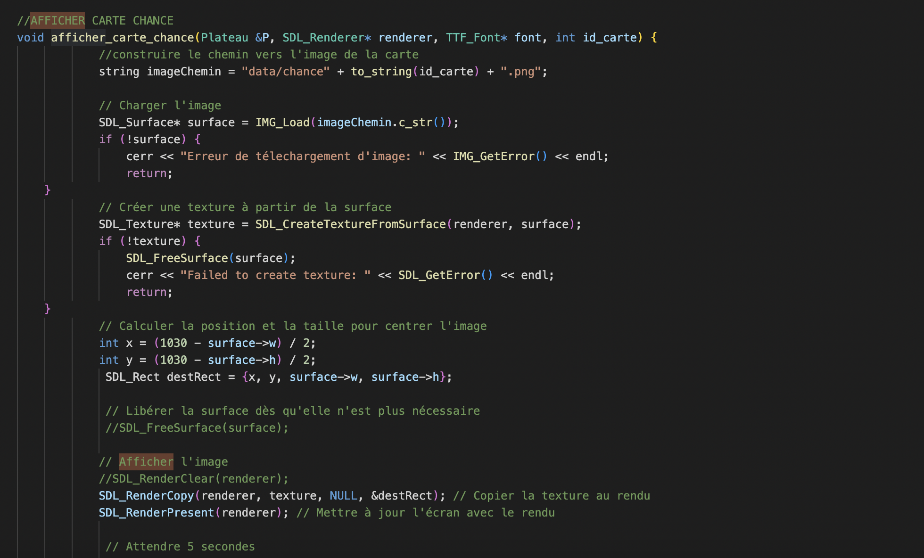

Slide 18
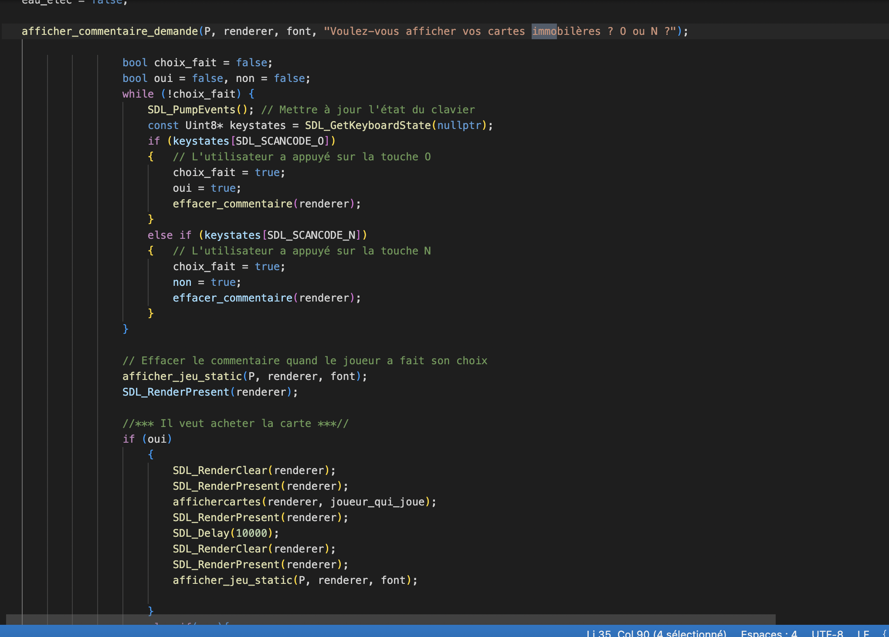
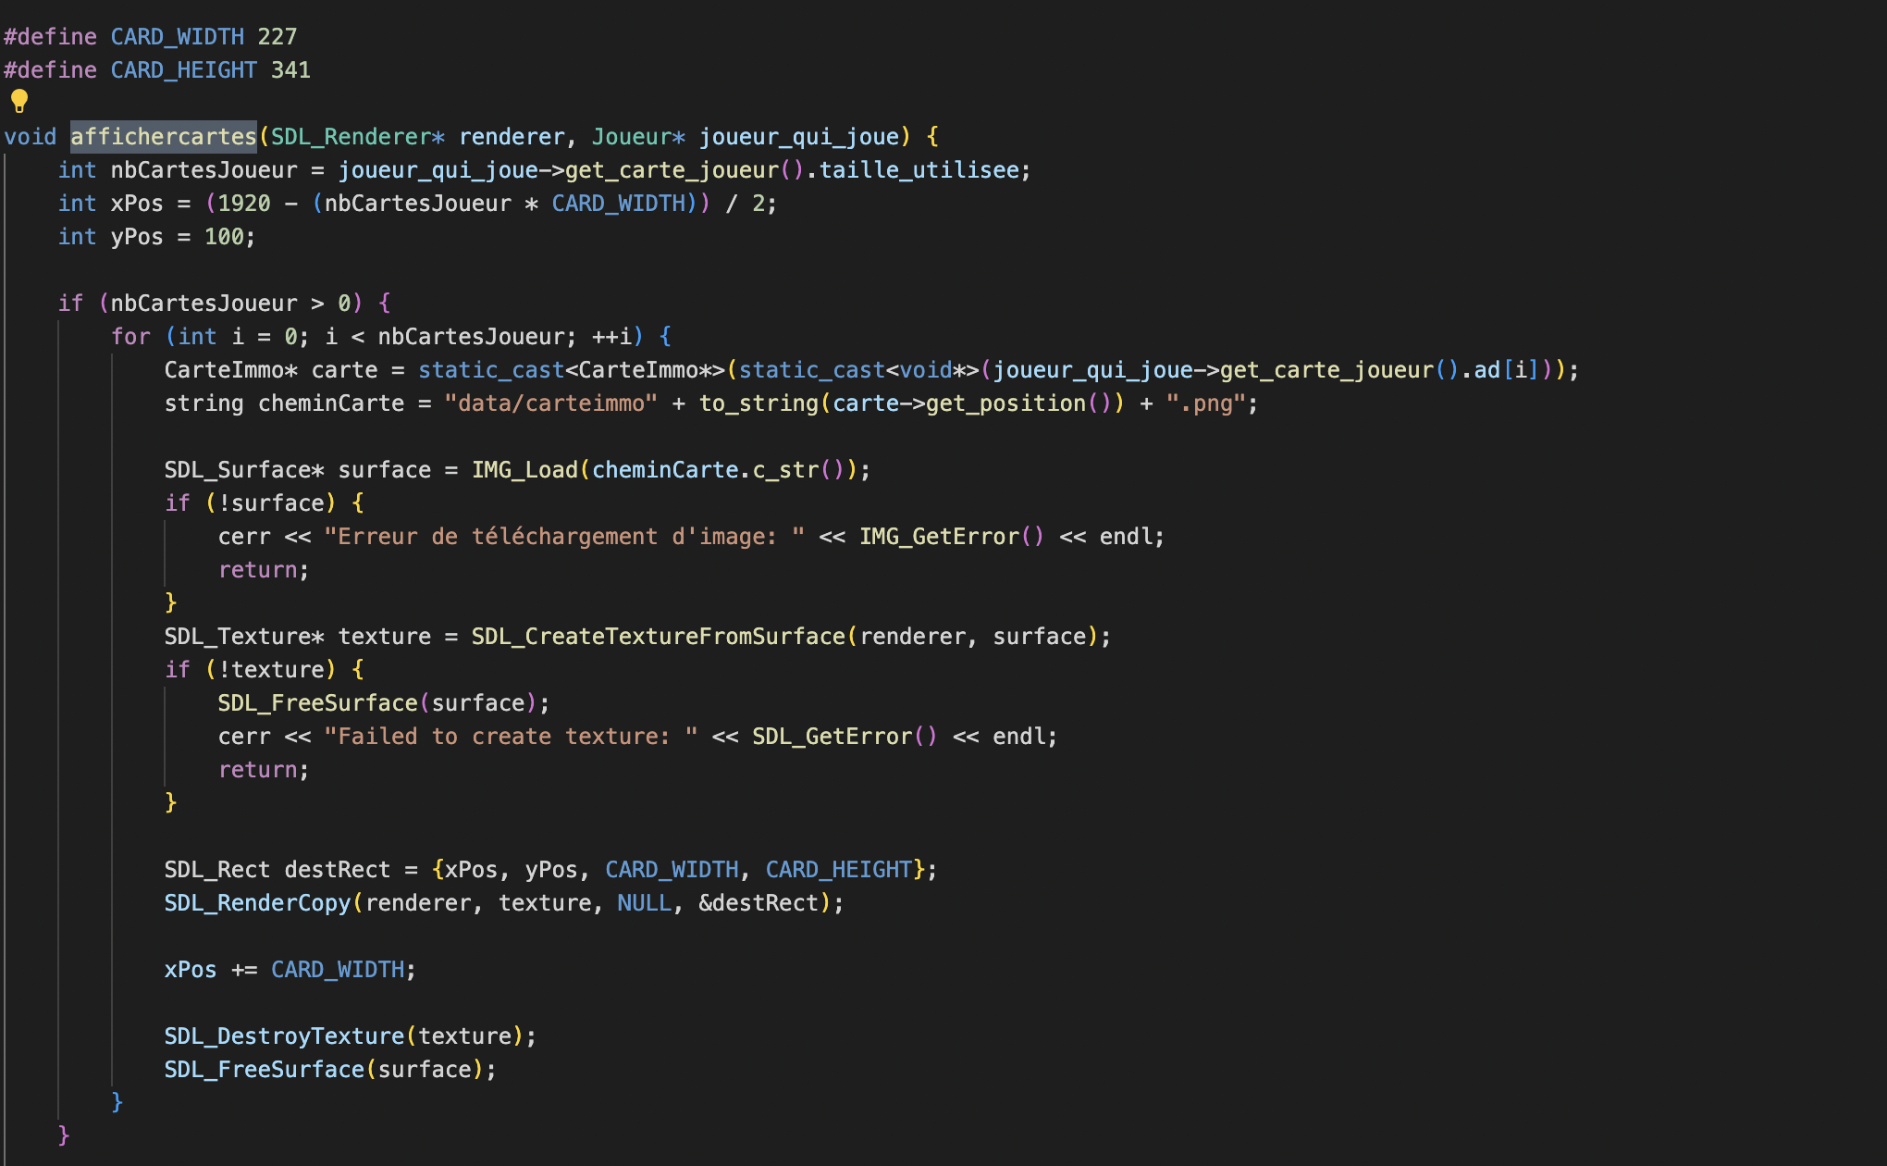
Afficher les cartes immobilières possédées

Slide 19
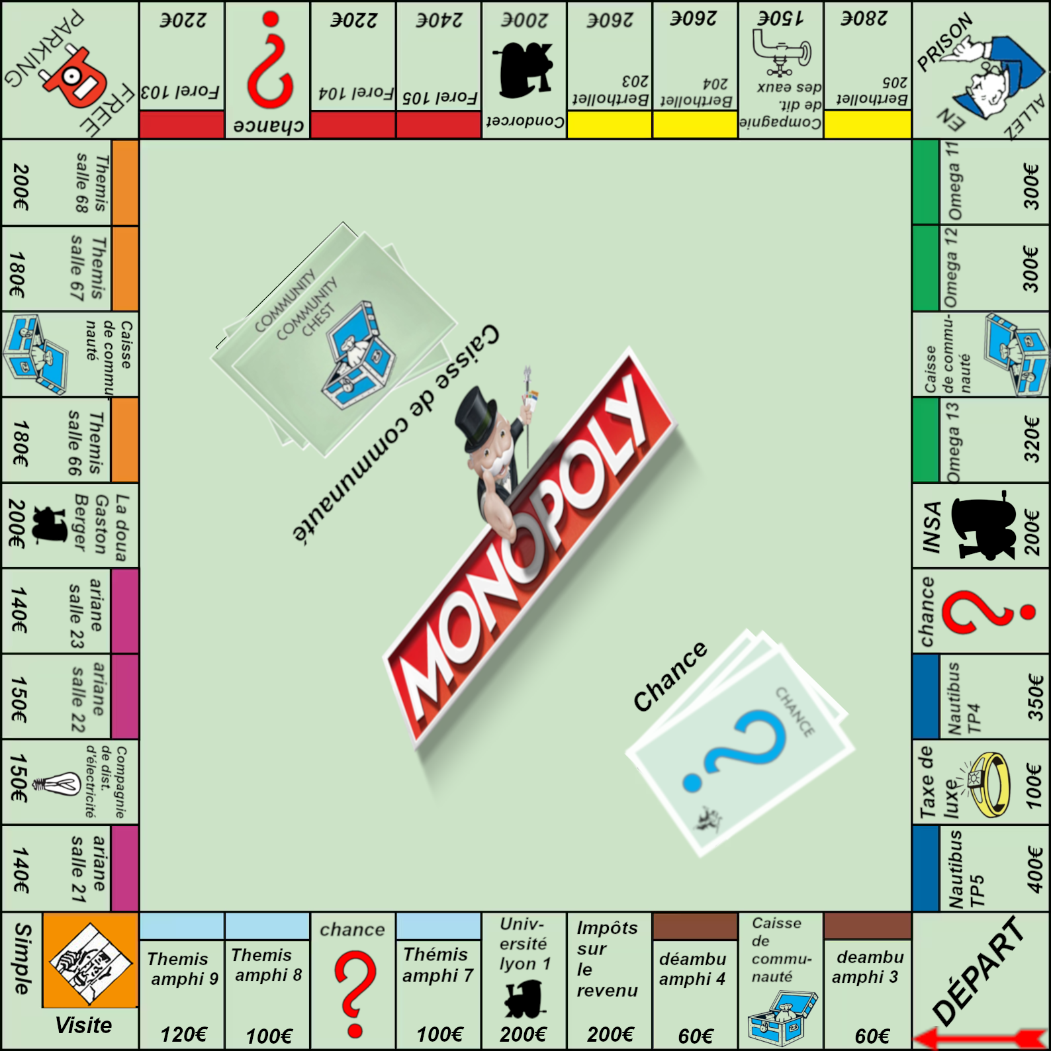

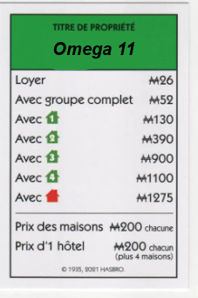
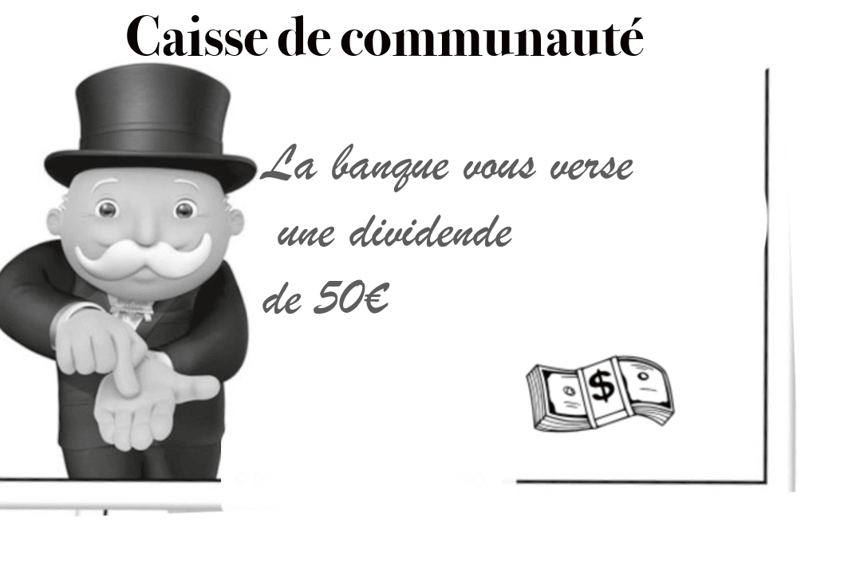
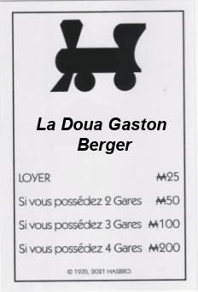
Graphique , Design : GIMP Éditer le plateau Monopoly version lyon 1, les cartes chances , les cartes communaitaires et les cartes immobilières ; pas compliqué mais très long.

Slide 20
Conclusion
Objectifs initiaux atteints ? : Nos objectifs sont plus ou moins atteints ,
On avait loupé certaines règles secondaires du jeu qu’on avait pas le
temps de faire. On voulait aussi faire plus d’animations et optimiser plus la mémoire vu qu’
il ya beaucoup de fonctions trop longues et répétitivew
ou bien même pour le remplacement du RenderClear par un autre
dessin pour eviter les flashs( c’était la seule solution qu’on avait trouvé).
Difficultés persistentes : Quitter la fênetre SDL pendant une boucle d’actions , on était
obligées à envoyer un signal KILL au processus à chaque fois qu’on voulait quitter le jeu ,
on avait eu l’idée de coder un gestionnaire de signal qui envoie le signal KILL au processus
à chaque fois on clique sur la croix (SDL_Quit) ; on pouvait quitter que lorsqu’il y’avait pas
une action courante . On aurait pu s’approfondir dans l’idée si on avait plus du temps.

